Slide 1
ServiGenman
Jonathan Morales
Nicolas Vergara
Diego Santis

Slide 2
¿Qué resolvemos?
Problema
Solución
• Web para registrar, controlar y reportar inventario.
• Inventario sin digitalizar → pérdidas, poca visibilidad.
Valor
Cómo
• Decisiones con datos, ahorro, alertas tempranas.
• Scrum en 3 sprints · Trello · GitHub · DoR/DoD.

Slide 3
Usuarios y accesos
Dueño (Admin)
Trabajador TI
• Registra materiales y trabajos
• Ve reportes y alertas
• Exporta y respalda
• No edita negocio (solo soporte)

Slide 4
Indicadores de éxito (KPIs)
Tiempo de registro
Pérdidas por stock
Reportes CSV/Excel
• ↓ por material
• ↓ pérdidas por falta de control
• ↑ disponibilidad para el cliente
HU por sprint
• ≥ 90% completadas

Slide 5
Plan por sprints
S1 · Base
S2 · Gestión
S3 · Soporte/Seg.
• HU-01 – Registrar material
• HU-02 – Ver inventario y valor total
• HU-03 – Registrar movimientos
• HU-04 – Crear trabajo
• HU-05 – Presupuestar materiales
• HU-06 – Registrar consumo real
• HU-07 – Comparar presupuesto vs real
• HU-10 – Exportar inventario (CSV)
• HU-11 – Exportar movimientos (CSV)
• HU-12 – Detección de duplicados
• HU-13 – Acceso Dueño (login/cierre)

Slide 6
ROADMAP
S1
S2
S3
Entrega
Entrega
Entrega
• CRUD inventario + valor total
• Trabajos/presupuesto, reportes y alertas
• Exportaciones, duplicados, accesos y correo

Slide 7
Cómo trabajamos
Cadencia
Herramientas
• Sprints 2 semanas
• Planning · Daily · Review · Retro
• Trello (seguimiento/evidencias)
• GitHub (ramas por HU + PR)

Slide 8
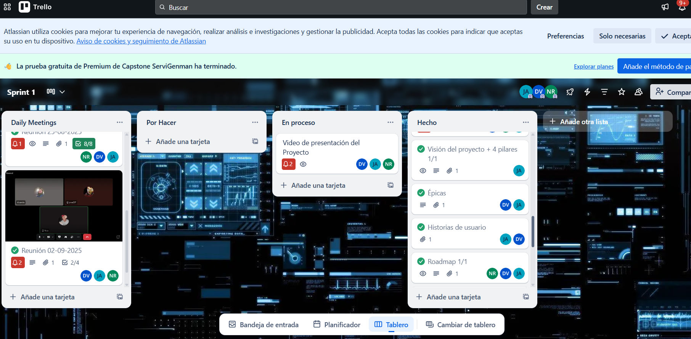
Trello

Slide 9
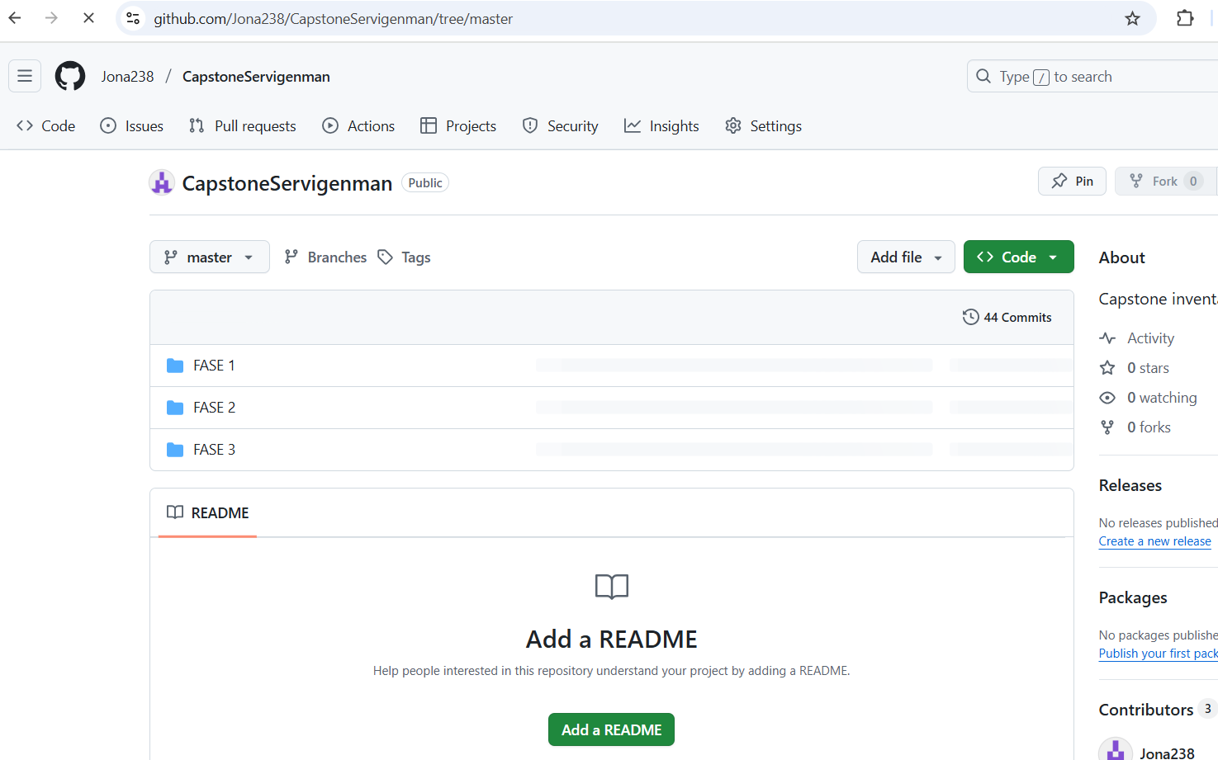
GITHUB

Slide 10
Calidad: DoR / DoD (simple y claro)
DoR: HU clara + CA + estimación + sin bloqueos
DoD: probado + evidencia en Trello + code review + demo

Slide 11
Riesgos y mitigación
Scope creep
Subestimación
Dependencias
• Foco en backlog
• Cambios solo en planning
• Dividir tareas
• Ajustar alcance a tiempo
• Correo/hosting: plan B con logs
Disponibilidad cliente
• Agendar reviews con anticipación

Slide 12
Equipos y roles
Jonathan Morales
Nicolás Vergara
Diego Santis
• Scrum Master (25–30%)
• Desarrollador 1 (70–75%)
• Desarrollador 2
• Revisión de código
• Documentación y QA
• DoD y evidencias

Slide 13
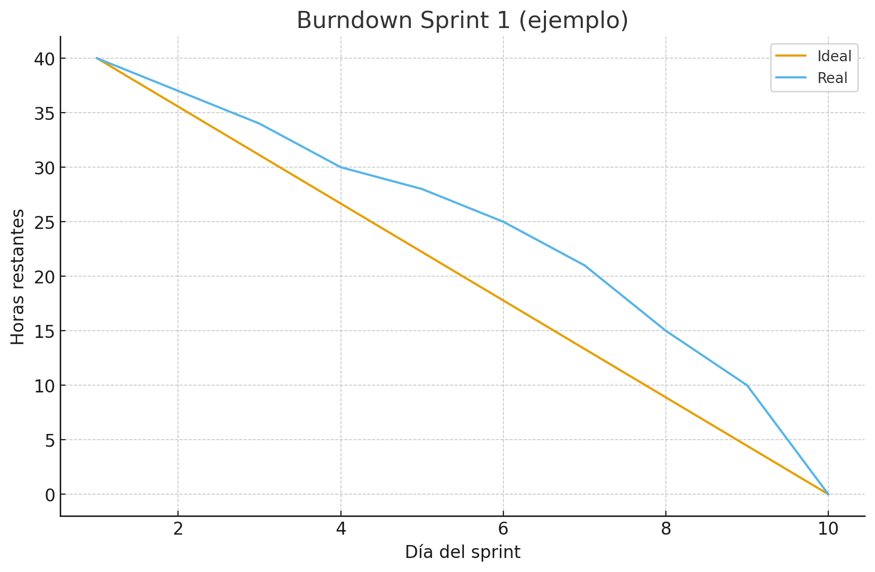
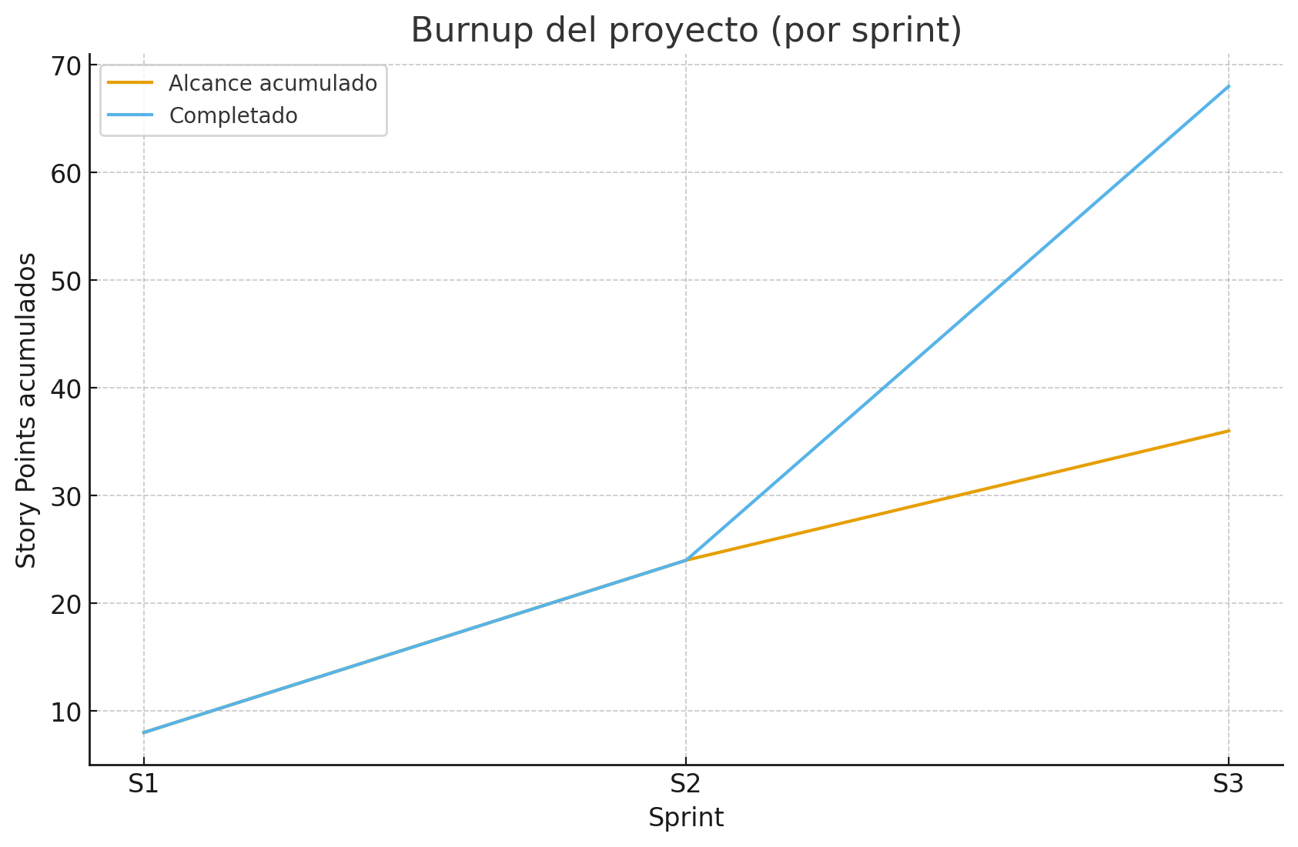
Burndown y Burnup

